Slide 1
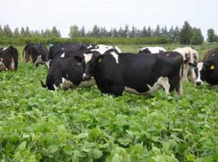
Niveles Estacionales de Se y Co en Pastos de Áreas Ganaderas de la Provincia de Chiriquí.
Alex David Samudio.
Nutricionista animal.
Tiffany Ostía
Ing. Zootecnista.

Slide 2
Todo sea para la Gloria y Honra del
Señor, en nombre de Jesús
nuestro único Salvador.

Slide 3
Los que estamos en este evento es porque nos gustan los animales y velamos por su bienestar y su buena nutrición verdad que sí ?…

Slide 4
Es ampliamente conocida la importancia del factor nutricional y en particular el mineral, para una adecuada salud, desarrollo, condición corporal, reproducción y productividad de los animales.
La determinación de sus concentraciones en los pastos es la base para definir adecuados programas de suplementación.
Permite conocer los minerales que estan:
… deficientes
… en niveles adecuados
… y en excesos

Slide 5
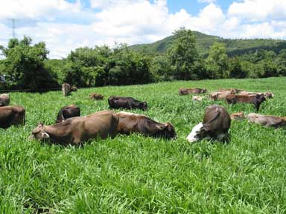
Estudios de sondeo en 22 años nos han permitido determinar que nuestros pastos:
Son deficientes en: Se ppm Co ppm Cu ppm P % Zn ppm Na %
niveles en pastos (0.035 (0.04) (0 - 6) (0.08 - 0.18) (20 - 35) (0.05 - 0.10)
nivel mínimo esperado (0.30) (0.10) (10) (0.30) (50) (0.10)
requerimiento (0.30 – 0.40) (0.10 – 0.20) (10 – 25) (0.30 – 0.60) (50) (0.10 – 0.18)
(El Na mostró niveles más limitantes en áreas de mayor elevación con 0.05 – 0.09%).
poseen rangos aceptables de: Ca % Mg % K % Mn ppm
nivel en pastos (0.36 – 0.60) (0.15 – 0.20) (0.85 – 1.80) (80 – 140)
nivel mínimo esperado (0.30) (0.15) (0.85) (40)
requerimiento (0.30 – 0.80) (0.15 – 0.18) (0.80 - 1.00) (40)
Niveles en exceso de Fe ppm En época lluviosa B del T y Colón
nivel en pastos (100 – 350) (600 - 1000) (800 – 1200)
nivel mínimo esperado (50 ppm).

Slide 6
Estudios estacionales (1996 – 2018) en 9 de las 10 provincias del país, nos ha llevado a poder determinar los niveles minerales en las mezclas para suplementación.
Niveles Minerales Recomendados en Mezclas para Suplementación por Provincia, a través de fuentes orgánicas.
Mineral | Chiriquí | Bocas del Toro | Veraguas | Herrera | Los Santos | Coclé | Colón | Panamá Este | Panamá Oeste
Ca % | 10 - 12 | 10 - 12 | 10 - 12 | 10 - 12 | 10 - 12 | 10 - 12 | 10 - 12 | 10 - 12 | 10 - 12
P % | 9 - 10 | 7 - 8 | 9 - 10 | 8 - 9 | 9 - 10 | 9 - 10 | 7 - 8 | 9 - 10 | 9 - 10
Zn ppm | 3500 | 3500 | 3000 | 3300 | 3000 | 3000 | 3000 | 3000 | 3000
Cu ppm | 1200 | 1500 | 2000 | 1500 | 1000 | 2000 | 1000 | 1000 | 1000
Se ppm | 20 - 40 | * | * | * | * | * | * | * | *
Co ppm | 10 - 20 | * | * | * | * | * | * | * | *
NaCl % | 40 - 60 | 40 - 60 | 40 - 60 | 40 - 60 | 40 - 60 | 40 - 60 | 40 - 60 | 40 - 60 | 40 - 60

Slide 7
NIVELES PROMEDIOS DE MINERALES RECOMENDADOS EN MEZCLAS PARA SUPLEMENTACIÓN EN PANAMÁ Y APORTES DIARIOS.
Consumo esperado de 75 a 100 g de mezcla mineral/an./día
Mineral | Concentración en la mezcla | Aporte diario/an/día
Ca | 10 – 12 % | 9 – 12 g
P | 8 – 10 % | 6.75 – 9.0 g
Zn | 3000 – 3500 mg/kg | 263 – 350 mg
Cu | 1000 – 2000 mg/kg | 90 – 120 mg
Se | 20 – 40 mg/kg | 3 – 4 mg
Co | 10 – 20 mg/kg | 1.5 – 2 mg

Slide 8
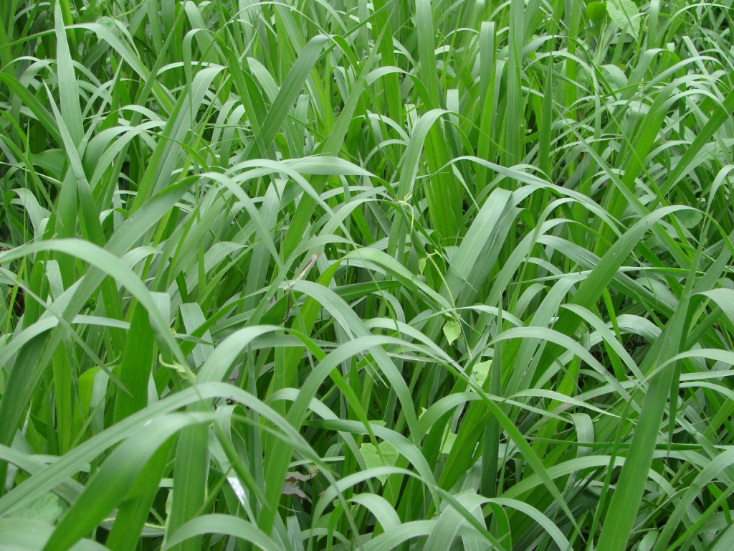
El estudio de Se y Co fué realizado en la Provincia de Chiriquí.
Se seleccionaron 26 localidades:
Volcán, Alanje, Santo Tomás, Santa Marta, Divalá, Progreso, Puerto Armuelles, Bágala, Las Lomas, San Félix, San Juan, Gualaca, Rincón, Sto Domingo, Boquete, Bijagual, Boquerón, San Andrés, Gómez, San Pablo Nvo, Boquete, Chiriquí, Cañas Gordas, Remedios, San Carlos, Tolé.
10 fincas por localidad
Se muestreo parte aérea fresca de los pastos a la altura de pastoreo:
Especies:
Brachiarias decumbens y humidícola, Digitaria swazilandenzis
Cynodon nlemfuensis, Pánicum máximum cv mombaza.
Época lluviosa (Septiembre, Octubre y Noviembre 2017)
Época seca (Enero, Febrero y Marzo de 2018).

Slide 9
Por qué el Se:
Porque no se ha determinado y por su Importancia:
Parte escencial de la enzima GSH – Px que protege las membranas celulares
Estimula el crecimiento
Fortalece el sistema inmune (minimiza incidencia de mastitis y metritis)
Sinergista con la vit. E en la función antioxidante
Participa en el metabolismo de la hormona tiroidea (triyodotironina)
Previene la mortalidad embrionaria (3 a 4 semanas) y retención de placenta
En machos mejora la motilidad espermática.

Slide 10
Por qué el Co:
Porque no se ha determinado y por su importancia:
Requerido por la microflora ruminal para síntesis de B₁₂ y ésta activa enzimas
_{que garantizan:}
--- el metabolismo energético del rumiante
--- síntesis de proteínas, metabolismo de carbohidratos y lípidos
En deficiencia hay falta de apetito
_{Crecimiento retardado}
_{Pérdida de C.C}
_{Apetito depravado}

Slide 11
Objetivos del estudio:
General:
…determinar los niveles de Se y Co en pastos de uso común en áreas ganaderas de la provincia de Chiriquí.
Específicos:
…verificar diferencias entre especies/épocas/localidades
…medir el efecto de la interacción épocas/localidades.

Slide 12
Resultados:
Niveles Promedios de M.S (%) de los Pastos/Época
Datos muy comunes obtenidos en mediciones hechas con forrajes verdes en ambas épocas del año por otros investigadores.
Época lluviosa | Época seca
24.34 | 34.23

Slide 13
Niveles promedios de Se por Especie:
Promedios de Se ppm
Especie | Época lluviosa | Época seca | Promedio
Brachiaria decumbens | 0.076 | 0.026 | 0.051
Brachiaria humudícola | 0.068 | 0.023 | 0.045
Digitaria swazilandensis | 0.063 | 0.024 | 0.043
Cynodón nlemfuensis | 0.082 | 0.032 | 0.057
Pánicum máximum cv mombaza | 0.033 | 0.020 | 0.026
Promedio | 0.064 | 0.025

Slide 14
Niveles promedios de Co por Especie:
Promedio de Co ppm:
Especie | Época lluviosa | Época seca | Promedio
Brachiaria decumbens | 0.040 | 0.023 | 0.032
Brachiaroa humidícola | 0.030 | 0.010 | 0.020
Digitaria swazilandensis | 0.049 | 0.023 | 0.036
Cynodón nlemfuensis | 0.060 | 0.035 | 0.047
Panicum máximum | 0.047 | 0.040 | 0.043
Promedio | 0.045 | 0.026

Slide 15
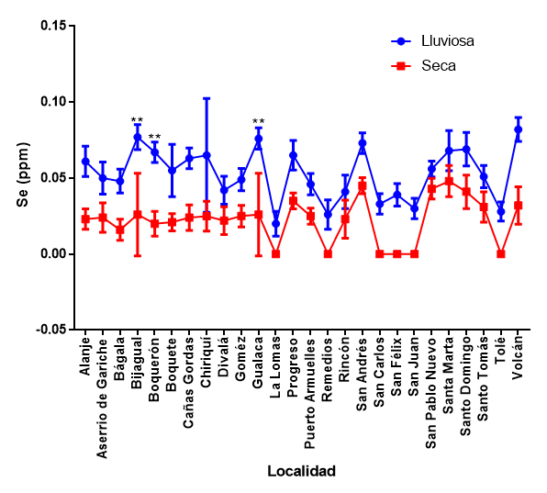
Niveles Promedios de Se por Localidad:

Slide 16
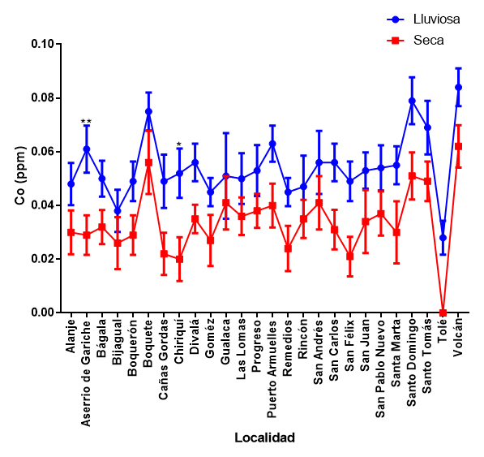
Niveles de Co por Localidad

Slide 17
Conclusiones:
Se cumplen los objetivos y la Ha donde se esperaba diferencias significativas entre localidades y épocas para ambos elementos.
No se encontró diferencias significativas en la interacción dentro de localidades/época
Los pastos considerados en todas las localidades y en ambas épocas mostraron niveles deficientes incapaces de atender las necesidades del ganado.

Slide 18
Recomendaciones:
Que el Se y Co provengan de fuentes orgánicas, como en el Nutriplex de FERTICA.
1. Complejo metal + aminoácidos. 2. Complejo metal + aminoácido específico
(metal unido a sustancia con 1 átomo donador de electrones)
ejemplos: 1. sal metálica soluble de Zn + Cis; Zn + Lis; Zn + Met.
2. sal metálica soluble de Se + Met. Complejo selenometionina
En el complejo el Co está unido al glucoheptonato glucoheptonato de Co
presente en el complejo Availa 4 (Zn, Cu, Mn y Co)
En ambos casos las moléculas o complejos químicos formados confieren
al Se y Co alta estabilidad y biodisponibilidad intestinal.

Slide 19
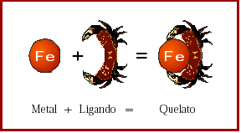
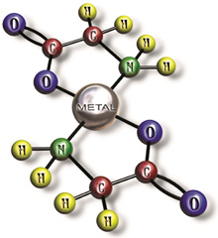
Otras alternativas de Tipo Orgánico. Quelato (ligando con 2 ó + átomos donadores de electrones, forma anillos)
Carbo-amino-fosfo-quelatos: (transquelatos de microminerales). *
Metal proteinato: (quelato de proteína parcialmente hidrolizadas). *
Mineral quelatado: (quelato por unión metal + 2 ó 3 a.a) mediante enlaces covalentes. *
Complejo metal + polisacárido: (matriz orgánica metal + carbohidrato) asosiación sin unión de enlace químico. **
Metal + ácido orgánico: (combinación metal + ácido propionico), muy soluble y fácil disociación. **
** = menor estabilidad intestinal. * = buena estabilidad intestinal.

Slide 20
Recomendaciones
Niveles de Se en mezclas minerales: 20 – 40 ppm
Niveles de Co en mezclas minerales: 10 – 20 ppm
Considerar que se suplementa para:
atender los requerimientos totales del animal
atender las deficiencias de la dieta

Slide 21
Gracias por su amable atención.
Saben que….Me gusto
aplaudanlo…

